Slide 1
Περιβαλλοντική Επικοινωνία και Εκπαίδευση
Πανεπιστήμιο Αιγαίου
Διάλεξη Φυσικές Καταστροφές

Slide 2
Άδειες Χρήσης
Το παρόν εκπαιδευτικό υλικό υπόκειται σε άδειες χρήσης Creative Commons.
Για εκπαιδευτικό υλικό, όπως εικόνες, που υπόκειται σε άλλου τύπου άδειας χρήσης, η άδεια χρήσης αναφέρεται ρητώς.

Slide 3
Χρηματοδότηση
Το παρόν εκπαιδευτικό υλικό έχει αναπτυχθεί στα πλαίσια του εκπαιδευτικού έργου του διδάσκοντα.
Το έργο «Ανοικτά Ακαδημαϊκά Μαθήματα στο Πανεπιστήμιο Αιγαίου» έχει χρηματοδοτήσει μόνο τη αναδιαμόρφωση του εκπαιδευτικού υλικού.
Το έργο υλοποιείται στο πλαίσιο του Επιχειρησιακού Προγράμματος «Εκπαίδευση και Δια Βίου Μάθηση» και συγχρηματοδοτείται από την Ευρωπαϊκή Ένωση (Ευρωπαϊκό Κοινωνικό Ταμείο) και από εθνικούς πόρους.

Slide 4
ΦΥΣΙΚΕΣ ΚΑΤΑΣΤΡΟΦΕΣ

Slide 5
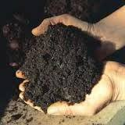
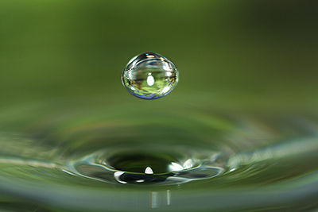
ΒΑΣΙΚΑ ΔΙΚΑΙΩΜΑΤΑ ΑΝΘΡΩΠΟΥ
ΚΑΘΑΡΟ ΝΕΡΟ
ΚΑΘΑΡΟ ΕΔΑΦΟΣ
ΚΑΘΑΡΟΣ ΑΕΡΑΣ

Slide 6
ΤΙ ΕΙΝΑΙ ΠΕΡΙΒΑΛΛΟΝ ;
ΦΥΣΙΚΟ
Περιλαμβάνει όλους τους ζωντανούς οργανισμούς και την άβια ύλη που βρίσκονται με φυσικό τρόπο στη γη.
ΤΕΧΝΗΤΟ
Δημιουργία από τον άνθρωπο
Χρήση φυσικών πόρων

Slide 7
ΤΙ ΕΙΝΑΙ ΦΥΣΙΚΗ ΚΑΤΑΣΤΡΟΦΗ
ΚΛΕΙΣΤΕ ΤΑ ΜΑΤΙΑ ΚΑΙ ΣΚΕΦΤΕΙΤΕ ΜΙΑ ΦΥΣΙΚΗ ΚΑΤΑΣΤΡΟΦΗ...
Ίσως είναι μια ιστορία που σας έχει πει η γιαγιά σας...
ή ίσως κάτι που ακούσατε στην τηλεόραση η το ραδιόφωνο..
ή μπορεί να είναι κάτι που συνέβη στον τόπο σας πριν από αρκετό καιρό...

Slide 8
Για μια καταστροφή πρέπει να συντρέχουν 2 παράγοντες :
Μια απειλή και
Ένας ευπαθής πληθυσμός , που δεν έχει τις απαραίτητες ικανότητες και υποδομές να αντιμετωπίσει ένα επικίνδυνο φαινόμενο ή συμβάν

Slide 10
ΚΑΤΗΓΟΡΙΕΣ ΚΑΤΑΣΤΡΟΦΩΝ
Παράκτιες Καταστροφές
Σεισμοί , Ρήγματα και Τεκτονικές Πλάκες
Κατολισθητικά φαινόμενα
Πλημμυρικά φαινόμενα
Διάβρωση εδαφών
Ηφαιστειακή δραστηριότητα
Κλιματικές αλλαγές και ατμοσφαιρικές καταστροφές
Καιρικές καταστροφές
Φυσικές πυρκαγιές

Slide 11
Όλα αυτά δεν ανήκουν στη σφαίρα της φαντασίας, ούτε είναι αδύνατον να συμβούν...
http://www.youtube.com/watch?v=L9v6-yzeMjk

Slide 12
ΔΙΑΣΗΜΕΣ ΦΥΣΙΚΕΣ ΚΑΤΑΣΤΡΟΦΕΣ (ΧΡΟΝΟΛΟΓΙΚΑ)

Slide 13
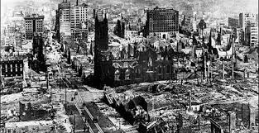
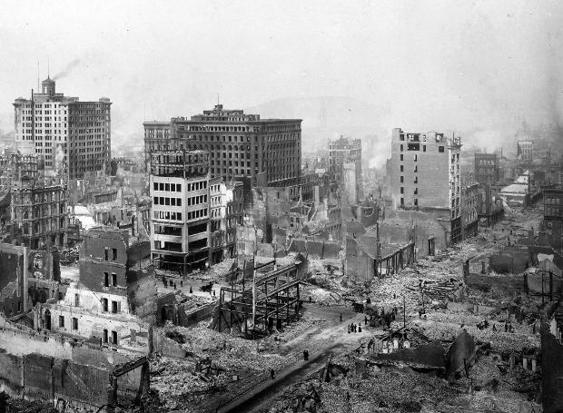
Πυρκαγιά Σαν Φρανσίσκο , ΗΠΑ 18 – 21 Απριλίου 1906
700 νεκροί
200.000 άστεγοι

Slide 14
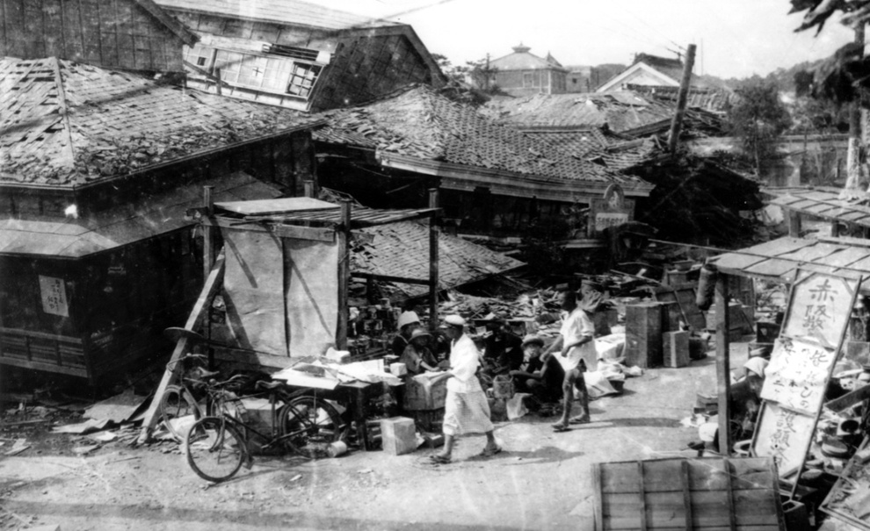
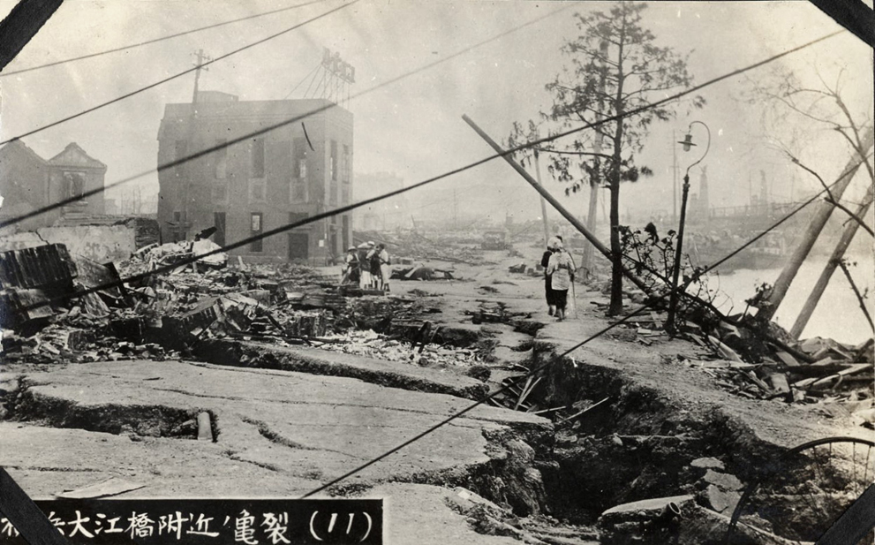
Τόκιο, Γιοκοχάμα, Ιαπωνία 2 Σεπτεμβρίου 1923
Τουλάχιστον 150.000 νεκροί
100.000 τραυματίες
Πάνω από 700.000 άστεγοι

Slide 15
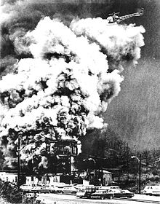
Φάρμινγκτον, Δυτική Βιρτζίνια, ΗΠΑ 20 Νοεμβρίου 1968
78 νεκροί
Μόνο 21 ανασύρθηκαν ζωντανοί

Slide 16
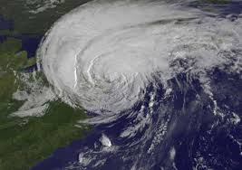
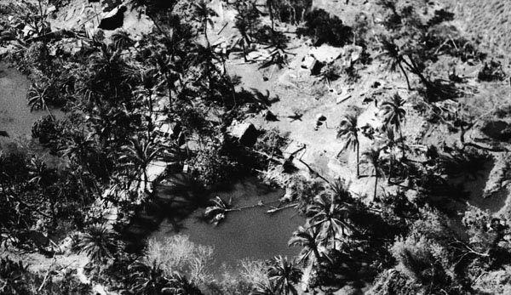
Μπόλα, Μπαγκλαντές 12 Νοεμβρίου 1070
Η ταχύτητα των ανέμων ξεπερνούσε τα 185 χιλιόμετρα
1.000.000 νεκροί και πολλά εκατομμύρια άστεγοι

Slide 17
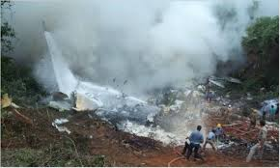
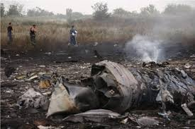
Νέα Υόρκη, ΗΠΑ 24 Ιουνίου 1975
115 νεκροί
9 σοβαρά τραυματίες
Καιρικό φαινόμενο «μικροέκρηξης»
Συντριβή μπόινγκ 727

Slide 18
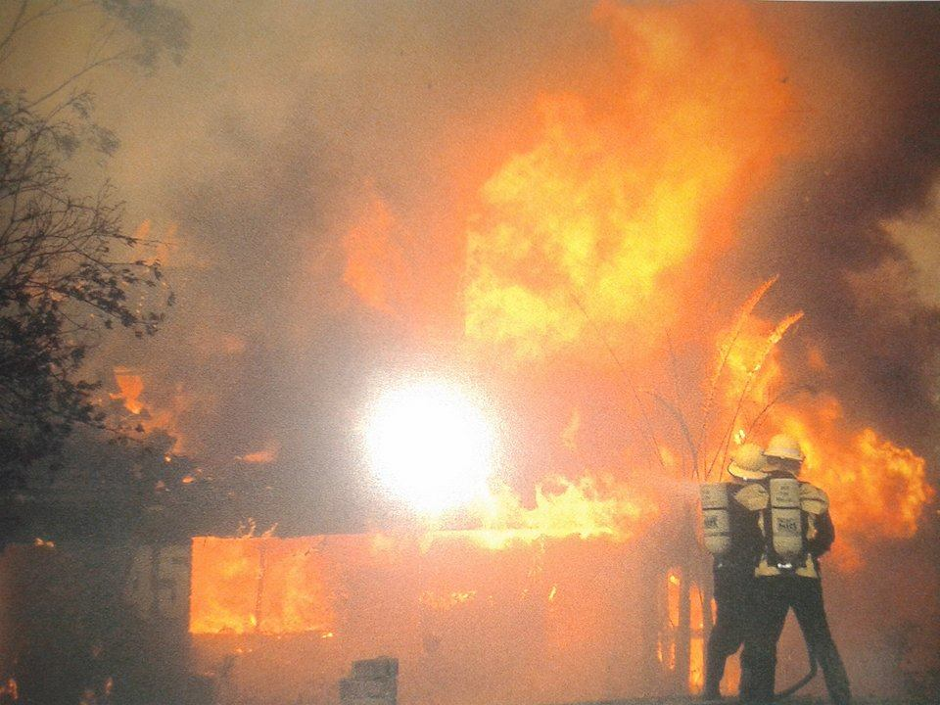
«Μεγάλη Τετάρτη», Αυστραλία 16 Φεβρουαρίου 1983
68 νεκροί
230 τραυματίες

Slide 19
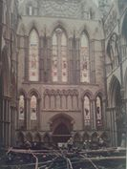
Γιορκ Μίνστερ, Γιορκ, Αγγλία 9 Ιουλίου 1984
Κεραυνός που προκάλεσε πυρκαγιά η οποία ενισχύθηκε από τα παλιά και στεγνά ξύλα του καθεδρικού ναού και τη μολύβδινη στέγη

Slide 20
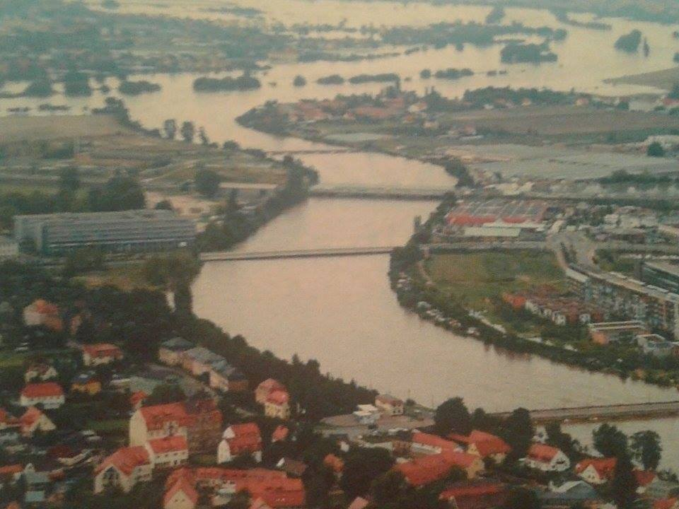
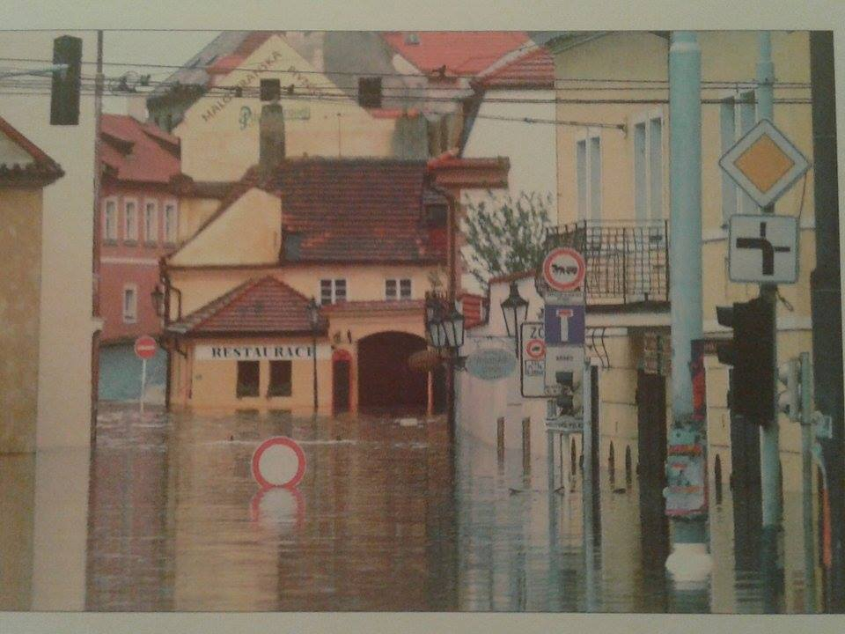
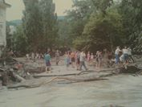
Κεντρική Ευρώπη 7- 20 Αυγούστου 2002
Δρέσδη, πλημμύρες
Πράγα, πλημμύρες
Ρωσία, πλημμηρες

Slide 21
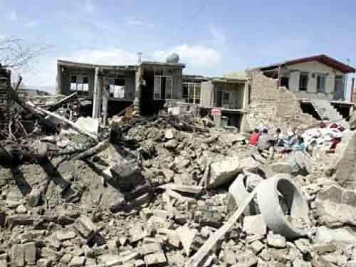
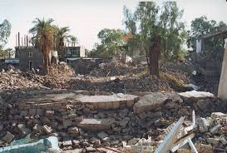
Μπαμ, Ιράν 26 Δεκεμβρίου 2003
Τουλάχιστον 40.000 νεκροι
120.000 πληγέντες
Σεισμός 6,8 ρίχτερ

Slide 22
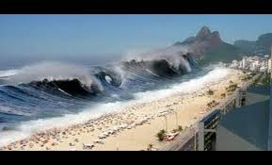
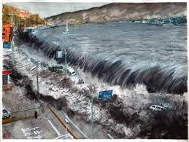
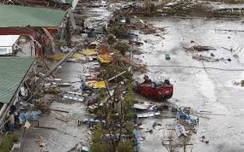
Ινδικός Ωκεανός 26 Δεκεμβρίου 2004
23.000 νεκροί

Slide 23
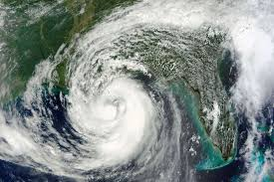
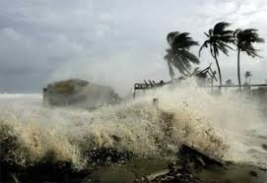
Νέα Ορλεάνη, Λουιζιάνα 29 Αυγούστου 2005
Τυφώνας Κατρίνα
1,300 νεκροί
100.000 ακατάλληλα σπίτια

Slide 24
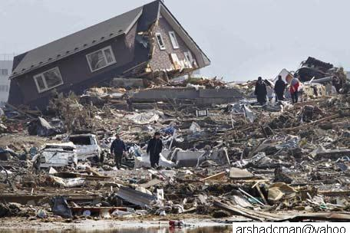
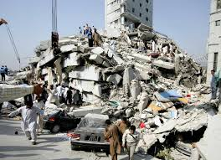
Κασμίρ, Πακιστάν 10 Οκτωβρίου 2005
7,6 ρίχτερ
87,350 νεκροί
77,000 τραυματίες
3,5 εκατομμύρια άστεγοι

Slide 25
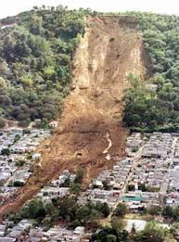
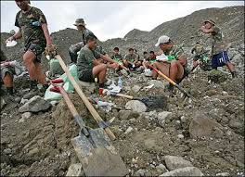
Νήσος Λέιτε, Φιλιππίνες 17 Φεβρουαρίου 2006
Γιγάντια κατολίσθηση
Τουλάχιστον 900 νεκροί
500 κατεστραμμένες κατοικίες

Slide 26
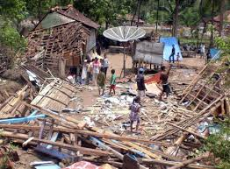
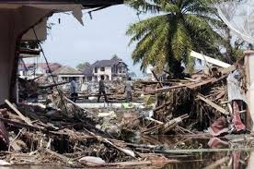
Γιογκιακάρτα, Ινδονησία 27 Μαΐου 2006
6,2 ρίχτερ
Περισσότεροι από 450 μετασεισμοί
5,100 νεκροί
Τουλάχιστον 20,000 τραυματίες

Slide 27
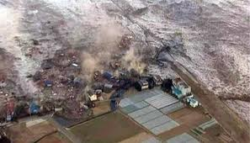
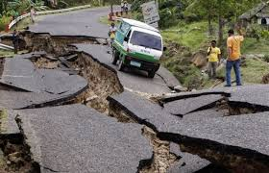
Ιάβα, Ινδονησία 17 Ιουλίου 2006
Σεισμός 7,2 ρίχτερ
531 νεκροί
52,000 άστεγοι

Slide 28
ΕΛΛΗΝΙΚΕΣ ΦΥΣΙΚΕΣ ΚΑΤΑΣΤΡΟΦΕΣ

Slide 29
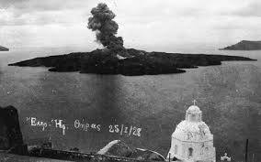
Σαντορίνη 1641 π.Χ.

Slide 30
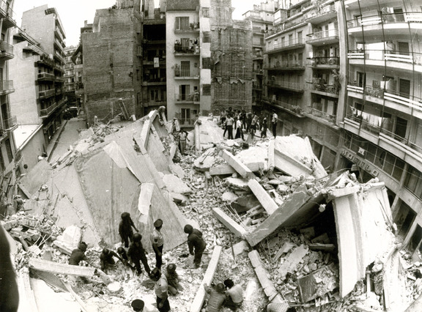
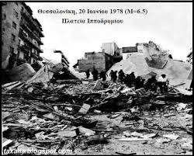
Θεσσαλονίκη, Μακεδονία 20 Ιουνίου 1978
6,5 Ρίχτερ
45 νεκροί
9.480 κτίρια με σοβαρές βλάβες

Slide 31
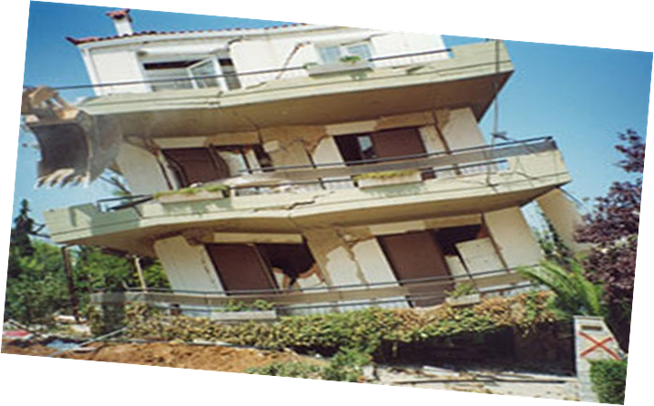
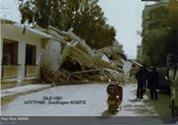
Κορινθία, Πελοπόννησος 24 Φεβρουαρίου 1981
20 νεκροί
500 τραυματίες
Κατάρρευση 250 κατοικιών
6.7 ρίχτερ

Slide 32
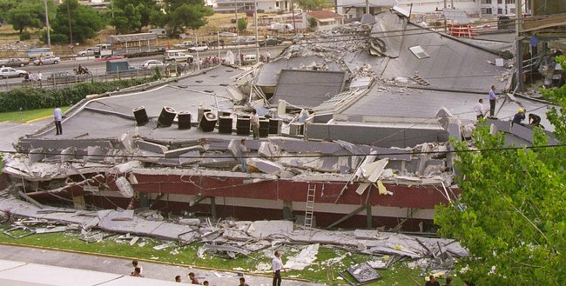
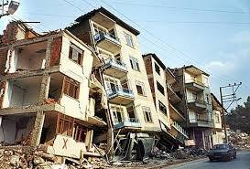
Πάρνηθα, Αττική 7 Σεπτεμβρίου 1999
5,9 Ρίχτερ
143 νεκροί
Εκατοντάδες τραυματίες
Χιλιάδες άστεγοι

Slide 33
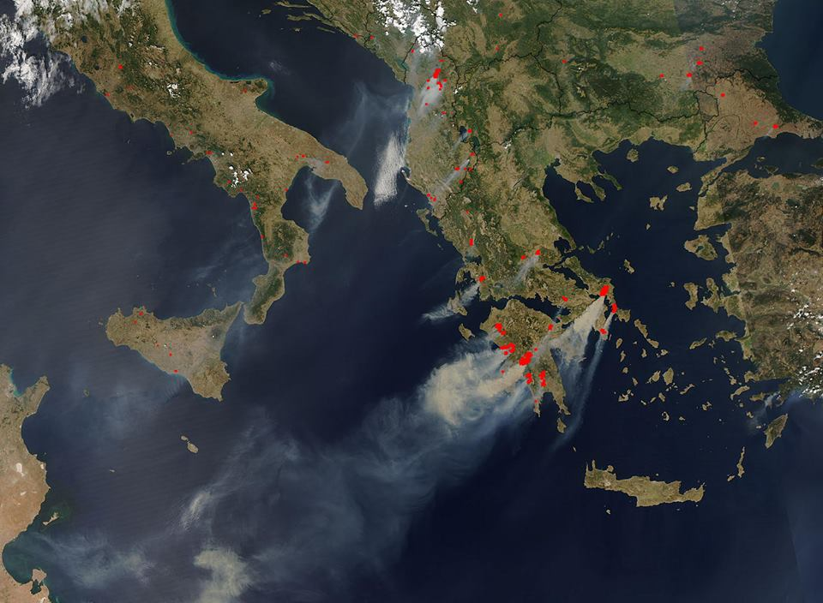
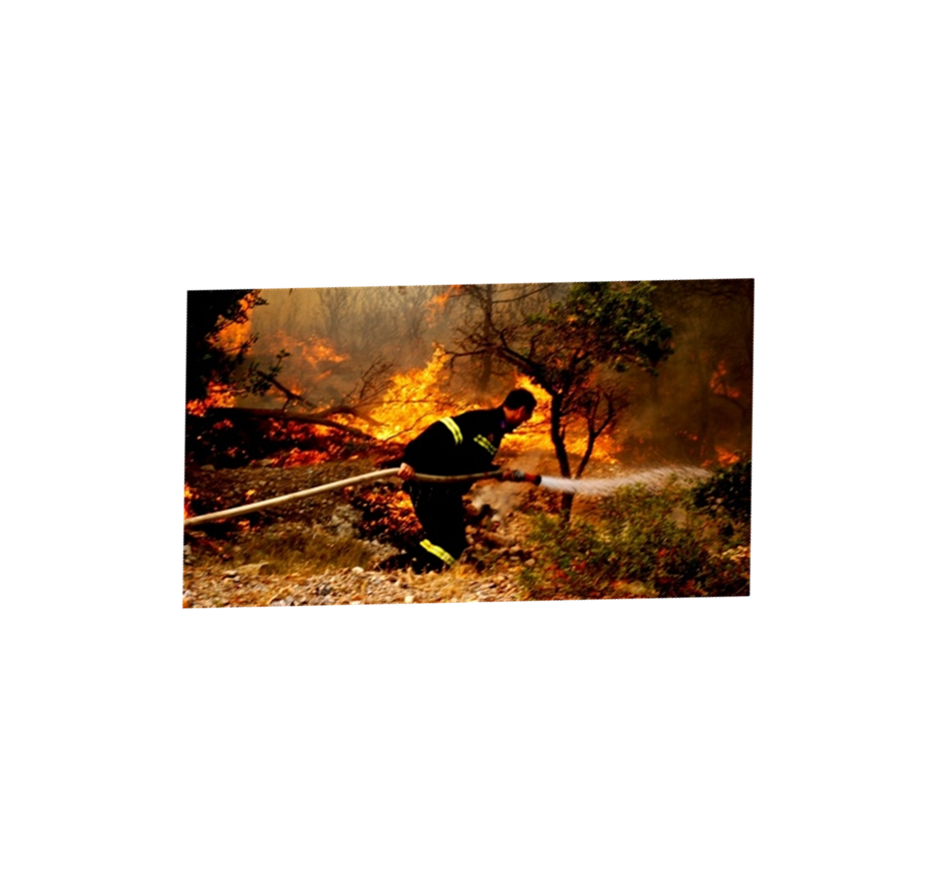
Ζαχάρω, Πελοπόννησος 24-26 Αυγούστου 2007
37 νεκροί

Slide 34
Το γεγονός οτι μια καταστροφή είναι ένα απρόβλεπτο φαινόμενο, δεν μας αποτρέπει από το να γνωρίζουμε πως να συμπεριφερθούμε και να προστατευτούμε από τη «μανία» της φύσης...

Slide 35
ΑΝΘΡΩΠΟΣ - ΕΚΠΑΙΔΕΥΣΗ
Αυτοί που σήμερα εκπαιδεύονται θα πρέπει να κάνουν οτι εμείς δεν κάναμε ή έχουμε αποτύχει...

Slide 36
ΕΚΠΑΙΔΕΥΣΗ – ΕΝΗΜΕΡΩΣΗ - ΠΡΟΣΤΑΣΙΑ
Εξασφάλιση δικαιώματος επιμόρφωσης σχετικά με τη μείωση της επικινδυνότητας αλλά κυρίως τη διασφάλιση ΟΤΑΝ συμβαίνουν καταστροφές
Επιμόρφωση οικογένειας και κοινότητας σχετικά με τις υπάρχουσες απειλές
Ενθάρρυνση για προληπτικά μέτρα

Slide 37
ΕΠΙΚΟΙΝΩΝΙΑ ΚΑΙ ΜΜΕ
Τεχνικές και πρακτικές πληροφορίες για την υποστήριξη των ΜΜΕ
Διατήρηση ιδεολογικών αρχών
Σωστή συνεργασία φορέων
Ορθότητα λεξιλογίου
Επαλήθευση πληροφοριών (δημιουργία πανικού)
Μόνιμη περιοδική εκπομπή για θέματα προστασίας πολιτών με συμμετοχή εκπροσώπων των υπηρεσιών έκτακτης ανάγκης
Εκπαίδευση υπηρεσιών και δημοσιογράφων σε θέματα επικοινωνίας

Slide 38
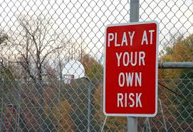
Περιβαλλοντική Επικινδυνότητα
Η Περιβαλλοντική επικινδυνότητα είναι
συνώνυμη με την λέξη ρίσκο.
Κίνδυνος ≈ Ευκαιρία
Επικινδυν-
Κρύβει τη πιθανότητα
ότητα

Slide 39
TA ATYXΗMATA ΔΕΝ ΣΥΜΒΑΙΝΟΥΝ ΑΠΛΑ…

Slide 44
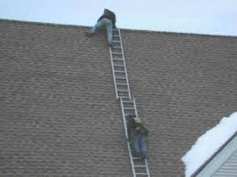

Slide 51
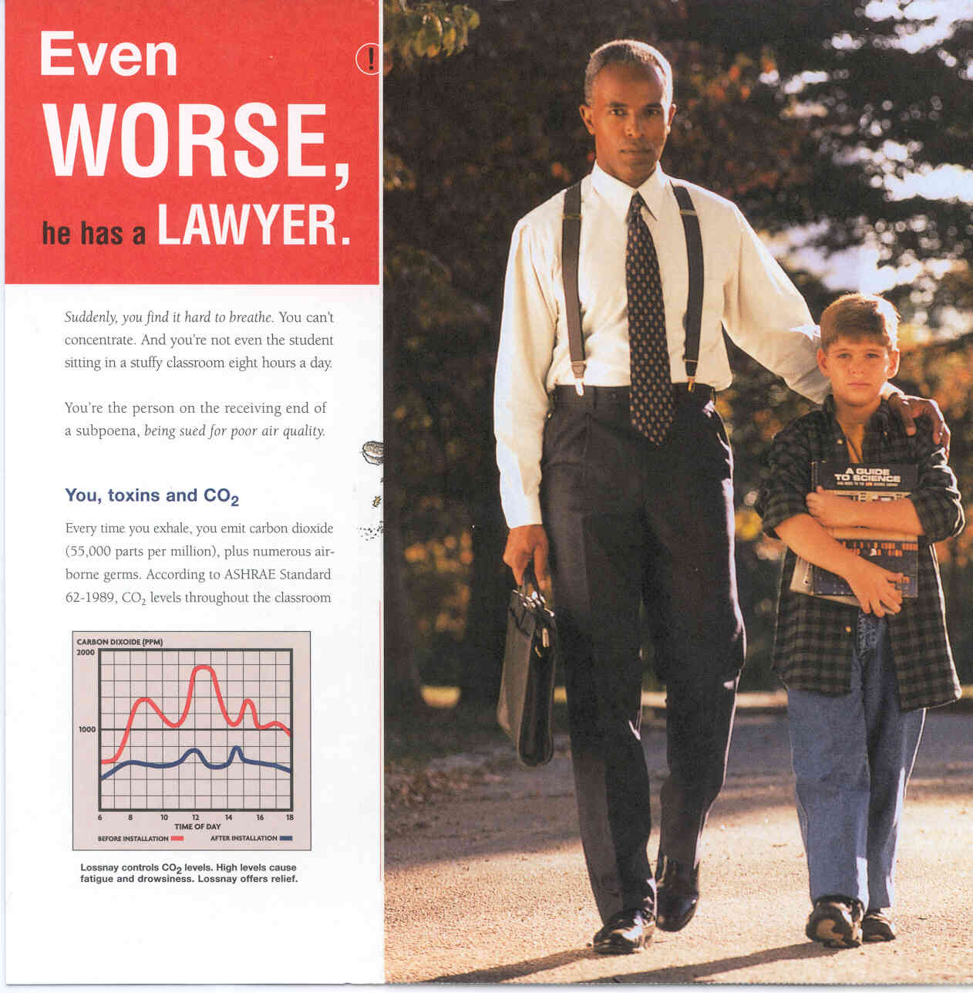

Slide 52
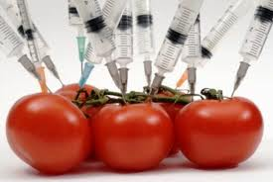
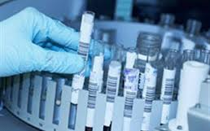
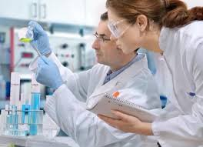
Η ραγδαία ανάπτυξη της τεχνολογίας ενθουσιάζει πολλούς επιστήμονες και επενδυτές.
Σήμερα:
Έχουμε φυτά πιο ανθεκτικά σε ασθένειες και παράσιτα, στην παγωνιά και ξηρασία.
Ελπίζουμε στη δημιουργία βακτηρίων που διαλύουν πετρελαιοκηλίδες και τοξικά απόβλητα.
Προσμένουμε με αγωνία νέα εμβόλια, θεραπευτικές ορμόνες και φάρμακα που να καταπολεμούν AIDS και καρκίνο.

Slide 53
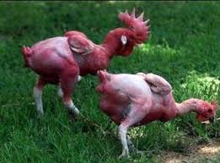
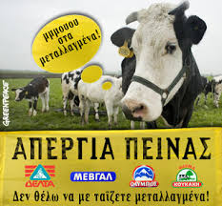
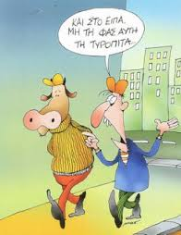
Κάνουμε σχέδια για ζώα χωρίς πόδια ώστε να μην σπαταλούν ενέργεια με το να κινούνται, και για πουλερικά χωρίς πούπουλα για να μην χρειάζονται καθάρισμα.
Έχουμε ήδη φράουλες που αντιστέκονται στην παγωνιά και μικρές αγελάδες που παράγουν περισσότερο γάλα.
Το ίδιο γρήγορα με την τεχνολογία αυξάνονται και οι
κριτικές και οι φόβοι μας για καταστάσεις πλέον μη
ελεγχόμενες και μη ανατρέψιμες παρεμβάσεις στο
περιβάλλον.

Slide 54
Πόση επικινδυνότητα είμαστε αποφασισμένοι να δεχτούμε;
Τι σημαίνει ποιότητα ζωής;
Ποιες πληροφορίες ανταποκρίνονται στην πραγματικότητα και ποιος αποφασίζει για ποιόν;

Slide 55
Περιβαλλοντική Εκπαίδευση
«Γέννηση» περίπου το 1970
Ενεργή ενασχόληση με το περιβάλλον
Ανάπτυξη δεξιοτήτων στη λήψη περιβαλλοντικών αποφάσεων - ενεργός συμμετοχή
Παγκόσμια ευαισθητοποίηση για περιβαλλοντικά προβλήματα

Slide 56
Περιβάλλον – Άνθρωπος - Εκπαίδευση
Αυτοί που σήμερα εκπαιδεύονται θα πρέπει να κάνουν ότι
εμείς δεν κάναμε ή έχουμε αποτύχει….
Θα πρέπει:
Να σταθεροποιήσουν τον παγκόσμιο πληθυσμό.
Να μειώσουν τις εκπομπές αερίων του θερμοκηπίου που απειλούν να αλλάξουν το κλίμα.
Να προστατέψουν τη βιοποικιλότητα.

Slide 57
Περιβάλλον – Άνθρωπος - Εκπαίδευση
Να αποτρέψουν την καταστροφή των δασών σε οποιοδήποτε μέρος του πλανήτη και να διατηρήσουν την ποιότητα του εδάφους.
Να μάθουν να χρησιμοποιούν αποδοτικά την ενέργεια και τα υλικά.
Θα πρέπει να μάθουν πώς να διατηρούν ένα ακμάζοντα πολιτισμό.
Θα πρέπει να ξανακτίσουν τις οικονομίες ώστε να μειώσουν τα απορρίμματα και την ρύπανση.

Slide 58
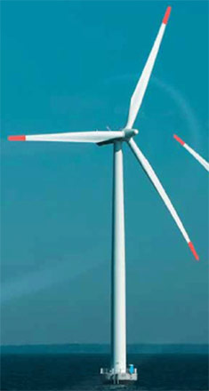
Περιβάλλον – Άνθρωπος - Εκπαίδευση
Θα πρέπει να μάθουν πώς να χειρίζονται τις ανανεώσιμες πηγές αειφορικά.
Θα πρέπει να ξεκινήσουν την αποκατάσταση του περιβάλλοντος
Και επιπλέον πρέπει όλα αυτά να τα πραγματοποιήσουν όσο θα μειώνουν και τις επιδεινούμενες κοινωνικές, εθνικές και φυλετικές ανισότητες.

Slide 59
“ If you are not a tree hugger, then you are a what, a tree hater??
Doug Coupland

Slide 60
«Δεν στηρίzονται όλα στο χρήμα…
Δεν είμαστε όλοι άνευ υποχρέωσης…»

Slide 61
Και λίγη σοφία…
“Αν το περιβάλλον ήταν τράπεζα, οι κυβερνήσεις θα το είχαν σώσει προ πολλού!”
“Αν μπορούσαμε να καταλάβουμε ποιοι πραγματικά είμαστε, τότε ίσως να τρέχαμε να αγοράσουμε μαστίγιο!”
Peter Andry

Slide 62
ΚΑΜΙΑ ΓΕΝΙΑ ΔΕΝ ΑΝΤΙΜΕΤΩΠΙΣΕ ΕΝΑ ΤΟΣΟ ΑΠΟΘΑΡΡΥΝΤΙΚΟ ΠΡΟΓΡΑΜΜΑ!!!!!

Slide 63
Στα περιβαλλοντικά θέματα έχουμε να επιλέξουμε μεταξύ
κακού και κακού.
Αλλά αυτοί που πρέπει να επιλέξουμε την ποιότητα ζωής
μας είμαστε εμείς.
Ινδία
Αφρική

Slide 65
Γιατί χρειαζόμαστε τους καρχαρίες;
Υπάρχουν εδώ και 400 χρόνια
350 είδη: μέγεθος χρυσόψαρου έως 18 m

Slide 66
Γιατί χρειαζόμαστε τους καρχαρίες;
Εκτελούν πολύτιμες υπηρεσίες τόσο για εμάς,
όσο και για τα άλλα είδη:
Βοηθούν στον έλεγχο του αριθμού άλλων αρπακτικών στον ωκεανό,
Τρώνε τραυματισμένα και άρρωστα ζώα, διατηρώντας τα υπόλοιπα είδη πιο υγιή.

Slide 67
Γιατί χρειαζόμαστε τους καρχαρίες;
Αν κολυμπάτε στον ωκεανό έχετε 150 φορές
περισσότερες πιθανότητες να σκοτωθείτε από
κεραυνό, παρά από καρχαρία.
Για κάθε καρχαρία που τραυματίζει ένα άτομο,
σκοτώνουμε 1 εκατομμύριο καρχαρίες
↓
100 000 000 το χρόνο

Slide 68
Γιατί χρειαζόμαστε τους καρχαρίες;
Οι καρχαρίες αλιεύονται για:
Λέπια,
Ρύγχος (συστατικό σούπας = 80€)
Συκώτι,
Κρέας,
Σαγόνια
Γεννούν κάθε 2 χρόνια, χρειάζονται 10-30
χρόνια για να φτάσουν σε περίοδο
αναπαραγωγής και 24 μήνες περίοδο
κύηση (κάποια είδη).

Slide 69
Rachel Carson
Το 1962, η Rachel Carson σημάδεψε την απαρχή
της περιβαλλοντικής επανάστασης με την έκδοση
του βιβλίου της Η Σιωπηλή Άνοιξη. Η Carson
είχε εκπαιδευτεί ως θαλάσσια βιολόγος και
συνεργαζόταν με το Αμερικανικό Γραφείο
Αλιείας.
Γι’ αυτό και τα πρώτα της βιβλία – όπως το The Sea Around Us, που εκδόθηκε το 1951, καθώς και το On the Edge of the Sea, που εκδόθηκε το 1955 – αναφέρονταν στη θαλάσσια ζωή.

Slide 70
Rachel Carson
Ιδιαίτερη έμφαση έδωσε η Carson στις συνέπειες από τη
χρήση του DDT.
Το DDT συντέθηκε για πρώτη φορά το 1874, αλλά οι
εντομοκτόνες του ιδιότητες ανακαλύφθηκαν αργότερα από
τον Paul Muller.
Η ανακάλυψη αυτή χαιρετίστηκε ως
μεγάλο επιστημονικό επίτευγμα και
χάρισε στον Muller το βραβείο Νόμπελ.

Slide 71
Περιβαλλοντικά Ατυχήματα
1956, Minamata της Ιαπωνίας
μεταλλική δηλητηρίαση από υδράργυρο.
Το μοναδικό εργοστάσιο της περιοχής που παρήγαγε βινυλοχλωρίδιο, έριχνε τα λύματά του, που περιείχαν υδράργυρο, στον κόλπο.

Slide 72
Περιβαλλοντικά Ατυχήματα
1956, Minamata της Ιαπωνίας
Τελικός απολογισμός:
2.000 περιπτώσεις, εκ των οποίων:
44 άτομα πέθαναν, ενώ 700 άτομα υπέστησαν μόνιμες ανικανότητες. Τελικά πάνω από 9.000 άτομα.

Slide 73
Περιβαλλοντικά Ατυχήματα
Δερματικές παθήσεις, βλάβες σε νεφρά και ύπαρ ακόμα και καρκίνο
90% των παιδιών από μητέρες που δηλητηριάστηκαν από PCB’s παρουσίασαν σοβαρές δερματικές αλλοιώσεις
1968, Ασθένεια Yusho, Ιαπωνία
Εργοστάσιο επεξεργασίας τροφίμων- μόλυνση από PCB’s

Slide 74
Περιβαλλοντικά Ατυχήματα
1967, Δεξαμενόπλοιο Torrey Canyon
Βόρεια Θάλασσα, κοντά στο Cornwall της Βρετανίας.
διαρροή 117.000 τόνων πετρελαίου

Slide 75
Περιβαλλοντικά Ατυχήματα
1967, Δεξαμενόπλοιο Torrey Canyon
Θάνατος πουλιών και κάθε είδους θαλάσσια ζωή.
χρήση του απορρυπαντικού «ΒΡ 1002»

Slide 76
Περιβαλλοντικά Ατυχήματα
1976, εργοστάσιο ICMESA (Seveso Ιταλίας)
O ασφαλιστικός δίσκος ενός αντιδραστήρα έσκασε και διέφυγαν στην ατμόσφαιρα περίπου 2 kg διοξίνης.

Slide 77
Περιβαλλοντικά Ατυχήματα
1978, Love Canal

Slide 78
Περιβαλλοντικά Ατυχήματα
1978, Love Canal
H εταιρία που το εκμεταλλευόταν το πούλησε για 1 δολάριο στην πόλη Niagara Falls.

Slide 79
Περιβαλλοντικά Ατυχήματα
1979: Three Mile Island, Pennsylvania των Η.Π.Α.
Ο πυρηνικός αντιδραστήρας του εργοστασίου πυρηνικής ενέργειας παθαίνει μερική τήξη.
διαρροή ραδιενέργειας στις γύρω περιοχές.

Slide 80
Περιβαλλοντικά Ατυχήματα
1979: Three Mile Island, Pennsylvania των Η.Π.Α.
114.000 άνθρωποι αναγκάστηκαν να εγκαταλείψουν την περιοχή,
κανένας θάνατος,
μακροπρόθεσμες επιπτώσεις στην υγεία.
Αποκατάσταση και καθαρισμός
$1 δισεκατομμύριο
Ευαισθητοποίηση κοινής γνώμης

Slide 81
Περιβαλλοντικά Ατυχήματα
1984: εργοστάσιο παραγωγής παρασιτοκτόνων της Union Carbide στο Bhopal.
Ένας παραπονούμενος εργαζόμενος πρόσθεσε νερό σε μια δεξαμενή ισοκυανικού μεθυλίου.
Η χημική αντίδραση προκάλεσε την έκρηξη της δεξαμενής.

Slide 82
Περιβαλλοντικά Ατυχήματα
1984: εργοστάσιο παραγωγής παρασιτοκτόνων της Union Carbide στο Bhopal.
Επίσημος απολογισμός 1.754 νεκροί
(ορισμένες αναφορές τους ανεβάζουν στις 10.000).
200.000 άτομα έπαθαν μόνιμες βλάβες της υγείας τους.
Ευθύνες στην εταιρία παραγωγής.
Πρόστιμο 470 εκατομμυρίων δολαρίων.

Slide 83
Περιβαλλοντικά Ατυχήματα
1986: Chernobyl, εργοστάσιο πυρηνικής ενέργειας
…μια σειρά ανθρώπινων λαθών και παρατυπιών στο σύστημα ασφαλείας του αντιδραστήρα…

Slide 84
Περιβαλλοντικά Ατυχήματα
1986: Chernobyl, εργοστάσιο πυρηνικής ενέργειας
Ανθρώπινα θύματα: 31
Ασθενείς που εκδήλωσαν καρκίνους, θυρεοειδείς όγκους, στειρότητα και καταρράκτη στα μάτια, εξαιτίας του ατυχήματος: 576.000.

Slide 85
Περιβαλλοντικά Ατυχήματα
1989: δεξαμενόπλοιο Exxon Valdez (πορθμός Prince William, στην Αλάσκα)
76.000 τόνοι ακατέργαστου πετρελαίου σε 12 ώρες.
Παρθένα ακτογραμμή 5.100 χλμ.
250.000 πτηνά.
Ολικό ποσό που δαπανήθηκε: 1,28 εκατομμύρια δολάρια.

Slide 86
Περιβαλλοντικά Ατυχήματα
1989: δεξαμενόπλοιο Exxon Valdez (πορθμός Prince William, στην Αλάσκα)
Η εταιρία αποφάσισε να
πληρώσει 1 εκατομμύριο
δολάρια στην κυβέρνηση
της Αλάσκας για την
ανάπτυξη της περιοχής.

Slide 87
Περιβαλλοντικά Ατυχήματα
1991: Κουβέιτ
Ο ιρακινός στρατός, αποσυρόμενος
από το Κουβέιτ, καταστρέφει δεξαμενόπλοια,
πετρελαϊκούς σταθμούς και πηγές,
βάζοντας φωτιά σε πολλά από αυτά.
Αποτέλεσμα:
1,25 εκ. τόνοι πετρελαίου στη θάλασσα.
Σχηματισμός της μεγαλύτερης πετρελαιοκηλίδας όλων των εποχών (20 φορές μεγαλύτερη από αυτή του Exxon Valdez).

Slide 88
Περιβαλλοντικά Ατυχήματα
1991: Κουβέιτ
Παράλληλα, μεγάλες ποσότητες πετρελαίου εμποτίζουν το έδαφος της ερήμου γύρω από τις πετρελαιοκηλίδες.
Οι προσπάθειες καθαρισμού των ακτών
και της ερήμου εμποδίστηκαν από την
εξέλιξη του πολέμου στην περιοχή και
εκφράζονται φόβοι ότι θα χρειαστεί
πάνω από ένας αιώνας για να επανέλθει
η περιοχή στην αρχική της κατάσταση.

Slide 89
Περιβαλλοντικά Ατυχήματα
1997: Πυρκαγιές
Δασικές πυρκαγιές σε όλο τον κόσμο εξαφανίζουν
περισσότερα από 5 εκατομμύρια εκτάρια δάσους και άλλων
εκτάσεων.
Αυτή τη χρονιά, κάηκαν τα περισσότερα τροπικά δάση από
οποιαδήποτε άλλη χρονιά στην – καταγεγραμμένη – ιστορία.

Slide 90
Περιβαλλοντικά Ατυχήματα
1998: Τρύπα Όζοντος
Η τρύπα του όζοντος πάνω από την Ανταρκτική
μεγαλώνει, φθάνοντας τα 25 εκατομμύρια τετραγωνικά
χιλιόμετρα.
Η προηγούμενη αναφορά του 1993 έκανε λόγο για 3 εκ. τ. χλμ..

Slide 91
Περιβαλλοντικά Ατυχήματα
1999: Πετρελαιοφόρο ‘ERIKA’
Το υπό σημαία Μάλτας, πετρελαιοφόρο “ERIKA”, μεταφέροντας 30.000 τόνους αργού πετρελαίου, υπέστη ρήγμα και τελικά κόπηκε στα δύο, λόγω των κακών καιρικών συνθηκών.
5.000-7.000 τόνοι πετρελαίου
πετρελαιοκηλίδα μήκους 10 χλμ.
Ναυάγιο σε βάθος 120 μ.

Slide 92
Περιβαλλοντικά Ατυχήματα
2002: Πετρελαιοφόρο ‘PRESTIGE’
Το πετρελαιοφόρο «PRESTIGE», με σημαία των Νήσων Μπαχάμας έπαθε σοβαρές ζημιές, ενώ έπλεε στα ανοικτά των ακτών της Γαλικίας στις ισπανικές ακτές.

Slide 93
Περιβαλλοντικά Ατυχήματα
2007: Φωτιές Πελοποννήσου

Slide 94
ΣΤΗ ΠΡΩΤΗ ΓΡΑΜΜΗ ΟΙ ΓΥΝΑΙΚΕΣ ΤΗΣ ΑΦΡΙΚΗΣ

Slide 95
Περιβάλλον και Αρχαία Ελλάδα
Στα δυτικά Ιμαλάϊα (κοντά στη περιοχή που ζουν οι Καλάς) έχει βρεθεί ελληνική επιγραφή που γράφει «μη θηρεύεις, μη αλιεύεις, μη φονεύεις». Είναι γνωστό πως από αυτά τα μέρη είχε περάσει ο Μέγας Αλέξανδρος με τα στρατεύματά του.
Όταν περνούσε από την Ινδία,
απαγόρευε στους στρατιώτες
του να σκοτώνουν τις τίγρεις
επιβάλλοντας ποινές (μαστίγωμα
για τους δούλους ή τους ξένους
και πρόστιμα για τους πολίτες).

Slide 96
Οικολογικές Εκπλήξεις
Η ελονοσία κάποτε μόλυνε 9 στους 10 κατοίκους στο Βόρειο Βόρνεο, γνωστό σήμερα ως Brunei. Το 1955, η Παγκόσμια Οργάνωση Υγείας (WHO) ξεκίνησε να ψεκάζει το νησί με dieldrin, για να εξοντώσει τα κουνούπια που προκάλεσαν την
ελονοσία.
Το πρόγραμμα είχε τέτοια επιτυχία που η θανατηφόρα ασθένεια πραγματικά εξαλείφθηκε.
Notes:
96

Slide 97
Οικολογικές Εκπλήξεις
Όμως, άρχισαν να συμβαίνουν απροσδόκητα γεγονότα.
Το dieldrin προκάλεσε το θάνατο και σε άλλα έντομα, όπως οι μύγες και οι κατσαρίδες που ζούσαν στα σπίτια.
Αρχικά, οι κάτοικοι του νησιού επιδοκίμαζαν αυτή την τροπή των πραγμάτων, αλλά στη συνέχεια μικρές σαύρες που ζούσαν επίσης στα σπίτια εξοντώθηκαν, επειδή τρέφονταν με τα έντομα που είχαν ήδη μολυνθεί από το dieldrin.
Notes:
97

Slide 98
Οικολογικές Εκπλήξεις
Έπειτα, οι γάτες άρχισαν να πεθαίνουν, αφού τρέφονταν με τις σαύρες.
Στη συνέχεια, με την απουσία των γατών, τα ποντίκια
εξαπλώθηκαν σε όλα τα χωριά.
Όταν οι άνθρωποι άρχισαν να απειλούνται από την πανούκλα, η Παγκόσμια Οργάνωση Υγείας έριξε με αλεξίπτωτα υγιείς γάτες στο νησί, προκειμένου να ελέγξουν την εξάπλωση των ποντικιών!!!
Λήδα
Notes:
98

Slide 99
Οικολογικές Εκπλήξεις
Τότε, οι οροφές των σπιτιών άρχισαν να καταρρέουν.
Το dieldrin είχε προκαλέσει θάνατο στις σφήκες και σε άλλα έντομα τα οποία τρέφονταν με κάποιο είδος κάμπιας, η οποία είτε απέφυγε είτε δεν επηρεάστηκε από το εντομοκτόνο.
Με τους περισσότερους από τους κυνηγούς της εξοντωμένους, ο πληθυσμός της κάμπιας αυξήθηκε εκρηκτικά, έχοντας και την αγαπημένη της τροφή: φύλλα που χρησιμοποιούνταν στις
αχυροσκεπές.
Notes:
99

Slide 100
Οικολογικές Εκπλήξεις
Τελικά, αυτό το επεισόδιο έληξε με επιτυχία: Και η ελονοσία και οι απροσδόκητες συνέπειες από τον ψεκασμό τέθηκαν υπό έλεγχο.
Παρ’ όλ’ αυτά, η αλυσίδα των απρόβλεπτων γεγονότων
αποδεικνύει το πόσο απρόβλεπτη είναι η επέμβαση του ανθρώπου σ’ ένα οικοσύστημα.
Notes:
100

Slide 101
Οχήματα: καλά και άσχημα νέα
Για πολλούς ανθρώπους, το αυτοκίνητο αποτελεί
σύμβολο δύναμης, ερωτισμού, ενθουσιασμού,
κοινωνικής στάθμης και επιτυχίας.
Από το 1885 όταν ο Karl Benz κατασκεύασε το πρώτο
αυτοκίνητο, 18 εκατ. άνθρωποι έχουν σκοτωθεί σε
αυτοκινητιστικά δυστυχήματα.
Σύμφωνα με την Παγκόσμια Οργάνωση Υγείας
2.400 άνθρωποι πεθαίνουν την ημέρα και
10 εκ. άνθρωποι τραυματίζονται ή μένουν μόνιμα ανάπηροι σε αυτοκινητιστικά δυστυχήματα ετησίως.
Notes:
101

Slide 102
Οχήματα: καλά και άσχημα νέα
Περισσότεροι Αμερικανοί έχουν σκοτωθεί από αυτοκινητιστικά δυστυχήματα, από τι σε όλους τους πολέμους της χώρας.
Τα οχήματα αποτελούν τη μεγαλύτερη πηγή
ρύπανσης του αέρα (συμπεριλαμβανομένου του
22% των παγκόσμιων εκπομπών CO₂)
Notes:
102

Slide 103
2060: Ο Πλανήτης Γη Αντιμετωπίζει Δύσκολες Καταστάσεις
Ήταν 4 Ιουλίου 2060: η Ημέρα της Ανεξαρτησίας.
Δεν επρόκειτο όμως να πραγματοποιηθούν παρέλαση
ή μπάρμπεκιου ή πυροτεχνήματα σήμερα…
Notes:
103

Slide 104
2060: Ο Πλανήτης Γη Αντιμετωπίζει Δύσκολες Καταστάσεις
Ο κόσμος δεν μπορούσε να μείνει έξω για μεγάλο χρονικό διάστημα εξαιτίας της υψηλής θερμοκρασίας.
Με τις διαμαρτυρίες για τα τρόφιμα στους δρόμους και την επιβολή στρατιωτικού νόμου από το 2040, ο κόσμος παρέμεινε στο σπίτι του.
Notes:
104

Slide 105
2060: Ο Πλανήτης Γη Αντιμετωπίζει Δύσκολες Καταστάσεις
Εκατομμύρια Αμερικανών είχαν από καιρό μεταναστεύσει στον Καναδά για να βρουν ένα πιο ψυχρό κλίμα και άφθονη τροφή.
Η Καλιφόρνια είχε εγκαταλειφθεί κατά κύριο λόγο εξαιτίας της έλλειψης νερού και τροφίμων.
Οι Η.Π.Α. έχτισαν ένα «μεγάλο τείχος» που φρουρούσαν οπλισμένοι στρατιώτες κατά μήκος των συνόρων με το Μεξικό, προσπαθώντας να αποτρέψουν την είσοδο εκ. Λατινοαμερικάνων, οι οποίοι προσπαθούσαν να βρουν τροφή και εργασία στο Βορρά.
Notes:
105

Slide 106
2060: Ο Πλανήτης Γη Αντιμετωπίζει Δύσκολες Καταστάσεις
Τι είναι αυτοκίνητο;
Είναι σαν το λεωφορείο που παίρνει η μαμά για την δουλειά;
Γιατί επέτρεψαν οι άνθρωποι να γίνουν τα πράγματα τόσο άσχημα;
Notes:
106

Slide 107
2060: Ο Πλανήτης Γη Αντιμετωπίζει Δύσκολες Καταστάσεις
Γιατί:
δεν ακούσαμε τις προειδοποιήσεις των επιστημόνων στη δεκαετία του 1980 – 1990.
δε θέλαμε να πιστέψουμε ότι κάτι κακό θα συνέβαινε.
Notes:
107

Slide 108
Τι κρύβει ο όρος αειφορία;
Στην εποχή μας προσπαθούμε να
συμφιλιώσουμε αντίθετες καταστάσεις:
Το περιβάλλον με την οικονομική ανάπτυξη
Τις ηθικές αξίες με την παραγωγή
Την ποιότητα με την ποσότητα
Τη φύση με το όφελος (κέρδος)

Slide 109
Τι κρύβει ο όρος αειφορία;
Ψυγείο και τρύπα όζοντος
Αυτοκίνητο και φαινόμενο θερμοκηπίου
Ξύλινα έπιπλα και εξαφανιζόμενα τροπικά δάση.

Slide 110
Τι κρύβει ο όρος αειφορία;
Εμείς καταπολεμήσαμε την ασθένεια της πολιομυελίτιδας και φτάσαμε στο φεγγάρι!
Αντί να χρησιμοποιήσουμε τεράστια πόσα για να μετατρέψουμε ένα μικρό κομμάτι του φεγγαριού σε κατοικήσιμο περιβάλλον, καλύτερα να βάλουμε όλες τις δυνάμεις μας στην επιβίωση των μελλοντικών γενεών στον Πλανήτη Γη.

Slide 111
Τι κρύβει ο όρος αειφορία;
Η Γη είναι το «σπίτι» μας…
…όσοι αγαπάμε και ξέρουμε βρίσκονται εκεί!
Οφείλουμε να προστατέψουμε και να
διατηρήσουμε τον μόνο κόσμο τον οποίο
γνωρίζουμε!

Slide 112
Σ΄ ενοχλεί κάτι? Έχεις κάποιο πρόβλημα?

Slide 113
Δε σου αρέσει το σχολείο…?
Αυτοί θα πήγαιναν
ευχαρίστως!

Slide 114
Δε σου αρέσουν
τα φρούτα και τα λαχανικά…?
Αυτοί δεν έχουν
επιλογές!!!

Slide 115
Είσαι σε δίαιτα…?
Αυτοί πεθαίνουν από αυτή!!!

Slide 116
Σ’ ενοχλεί που ανακατεύονται
οι γονείς σου στη ζωή σου…?
Οι περισσότεροι από αυτούς
δεν έχουν γονείς!!!

Slide 117
Βαριέσαι γιατί παίζεις
όλο με τα ίδια παιχνίδια…?
Αυτοί δεν έχουν ποικιλία!!!

Slide 118
Εδώ έχουν μόνο
μια Μάρκα!!!
Νευρίασες γιατί σου πήραν
Nike αντί Addidas
που ήθελες…?

Slide 119
Σ’ ενοχλεί που
πρέπει να κοιμηθείς
από τις εννιά…?
Αυτοί προτιμούν
να μη ξυπνήσουν!!!

Slide 120
Συνεχίζεις να πιστεύεις ότι έχεις πολλά προβλήματα……?

Slide 121
Κοίτα γύρω σου και να ΄σαι ευτυχής μ΄ αυτά που έχεις.

Slide 122
Είμαστε πολύ τυχεροί γιατί
έχουμε πολλά περισσότερα από αυτά
που πραγματικά χρειαζόμαστε!

Slide 123
“ Φτιάχνεις όμορφο μέλλον, αν ζεις όμορφα σήμερα… Γιατί το σήμερα γίνεται δυνατό παρελθόν που επιστρέφει και επηρεάζει το αύριο…’’

Slide 124
ΕΥΑΛΩΤΕΣ ΠΛΗΘΥΣΜΙΑΚΕΣ ΟΜΑΔΕΣ

Slide 125
Τι είναι μια ευάλωτη πληθυσμιακή ομάδα …?

Slide 126
“Η ευπάθεια είναι ο βαθμός στον οποίο ένας πληθυσμός, άτομο ή οργανισμός δεν είναι σε θέση να προβλέψουν, να αντιμετωπίσουν, να αντισταθούν και να ανακάμψουν από τις επιπτώσεις των καταστροφών “
(WHO, 2002)

Slide 127
Αναγκαίο να επικεντρωθούμε στις ευπαθείς ομάδες !

Slide 128
Ευάλωτοι Πληθυσμοί
Παιδιά
Γυναίκες
Τρίτη Ηλικία
Μειονότητες ( Αναπηρία , Μετανάστες )
Φτώχεια
Ανθρώπινα δικαιώματα και παραβιάσεις - http://ralleiolykeio.mysch.gr/index.php/gr/ekpaideftika-programmata/sxolika-programmata/politistika-programmata/468-anthropina-dikaiomata-kai-paraviaseis-1998-2003?showall=&start=3

Slide 129
Παιδιά
Λόγω ηλικίας :
Έλλειψη κριτικής σκέψης
Εύπλαστος και αδιαμόρφωτος χαρακτήρας
Μίμηση
Παρασύρονται εύκολα
Άγνοια κινδύνου
Εύκολα θύματα (παράνομη εργασία , έκθεση στον κίνδυνο)

Slide 130
Γυναίκες
Ευαισθησία , μυική αδυναμία , συναισθηματισμός
Χαμηλή εκπαίδευση
Θύματα κρίσεων
΄΄κατώτερες΄΄ λόγω κοινωνικών και θρησκευτικών αντιλήψεων
Εκμετάλλευση (εργασία , οικογένεια, κλπ. )
Τρωτότητα λόγω εγκυμοσύνης
The Global Financial Crisis:
Assessing Vulnerability for Women and Children -http://www.worldbank.org/financialcrisis/pdf/Women-Children-Vulnerability-March09.pdf

Slide 132
Τρίτη ηλικία
΄΄Μη παραγωγικά΄΄ άτομα
Θυματα εκμετάλλευσης
Στέρηση περίθαλψης και ευπρεπούς διαβίωσης
Περιθωριοποίηση

Slide 134
Μειονότητες ( Μετανάστες , Χρήστες ουσιών , ΑμΕΑ)
Στέρηση δικαιώματος :
Εργασίας
Οικογένειας
Ψυχαγωγίας
Παιδείας
Περιθωριοποίηση
Ρατσιστικές συμπεριφορές
Θύματα εμπορίας
Ανθρώπινα δικαιώματα και παραβιάσεις

Slide 145
Φτώχεια
Διαφθορά και κοινωνική ανισότητα
Αναλφαβιτισμός
Απουσία ιατροφαρμακευτικής περίθαλψης
Εκμετάλλευση και εμπορία
Δυσμενείς συνθήκες διαβίωσης

Slide 152
Και μερικά στατιστικά ...

Slide 154
Νησιά : ευάλωτα οικοσυστήματα
Νησι μπορεί να θεωρηθεί κάθε τμήμα γης που περιβάλλεται από θάλασσα
Μικρό μέγεθος
Σχετική απομόνωση
Ευαίσθητα σε πληθυσμιακές αυξομειώσεις
Κίνδυνος από αύξηση στάθμης
Ανεπαρκής προσβασιμότητα σε υπηρεσίες υγείας
Δυσκολία μετακίνησης σε περίπτωση ανάγκης

Slide 155
Ευάλωτοι μέσα στους αιώνες ...
1600 π.Χ , Μινωικός πολιτισμός , Κρήτη
15^{ος} αι. , Μαορί , πρώτο τσουνάμι
1755 Λισσαβώνα , Πορτογαλία
2004 , Ινδονησία , Ινδικός Ωκεανός

Slide 156
‘’Τι νησί αποκόπτεται τελείως από τον έξω κόσμο ...’’
Ούρι Τεν Μπρινκ

Slide 157
Πλημμύρες : ένα τραγικό γεγονός για τις ευπαθείς ομάδες
Πακιστάν
Η χειρότερη πλημμύρα τα ταλευταία 60 χρόνια στην περιοχή
Περίπου 2.500 χωριά έχουν εν μέρει ή πλήρως βυθιστεί
193 άνθρωποι ¨έχασαν ¨τη ζωή τους
Το 2010 προκλήθηκε θάνατος 1800 ανθρώπων
Επηρέασε τη ζωή 21.000.000 ανθρώπων

Slide 158
Ινδία
¨Άφησε¨ στο πέρασμά της περισσότερους από 150 νεκρούς
13.800 άνθρωποι διασώθηκαν από πληγείσες περιοχές

Slide 162
Οι πληθυσμοί μπορούν μέσα σε ορισμένα όρια να προσαρμοστούν στις αλλαγές των περιβαλλοντικών συνθηκών

